Slide 1
Notes:
NOTA IMPORTANTE
Al final de esta clase, debes animar a los estudiantes a que culminen la Parte 1 de su proyecto final y se lo envíen tanto a ti como a su consejero. Es importante que sepan quién es su consejero. Envíales un mensaje a todos los misioneros de Academia Cristo con la lista de estudiantes de esta clase para animarlos a que se comuniquen con los estudiantes a los que van a asesorar con el proyecto final.

Slide 2
Saludos y bienvenidos
Notes:
SALUDOS Y BIENVENIDOS

Slide 3
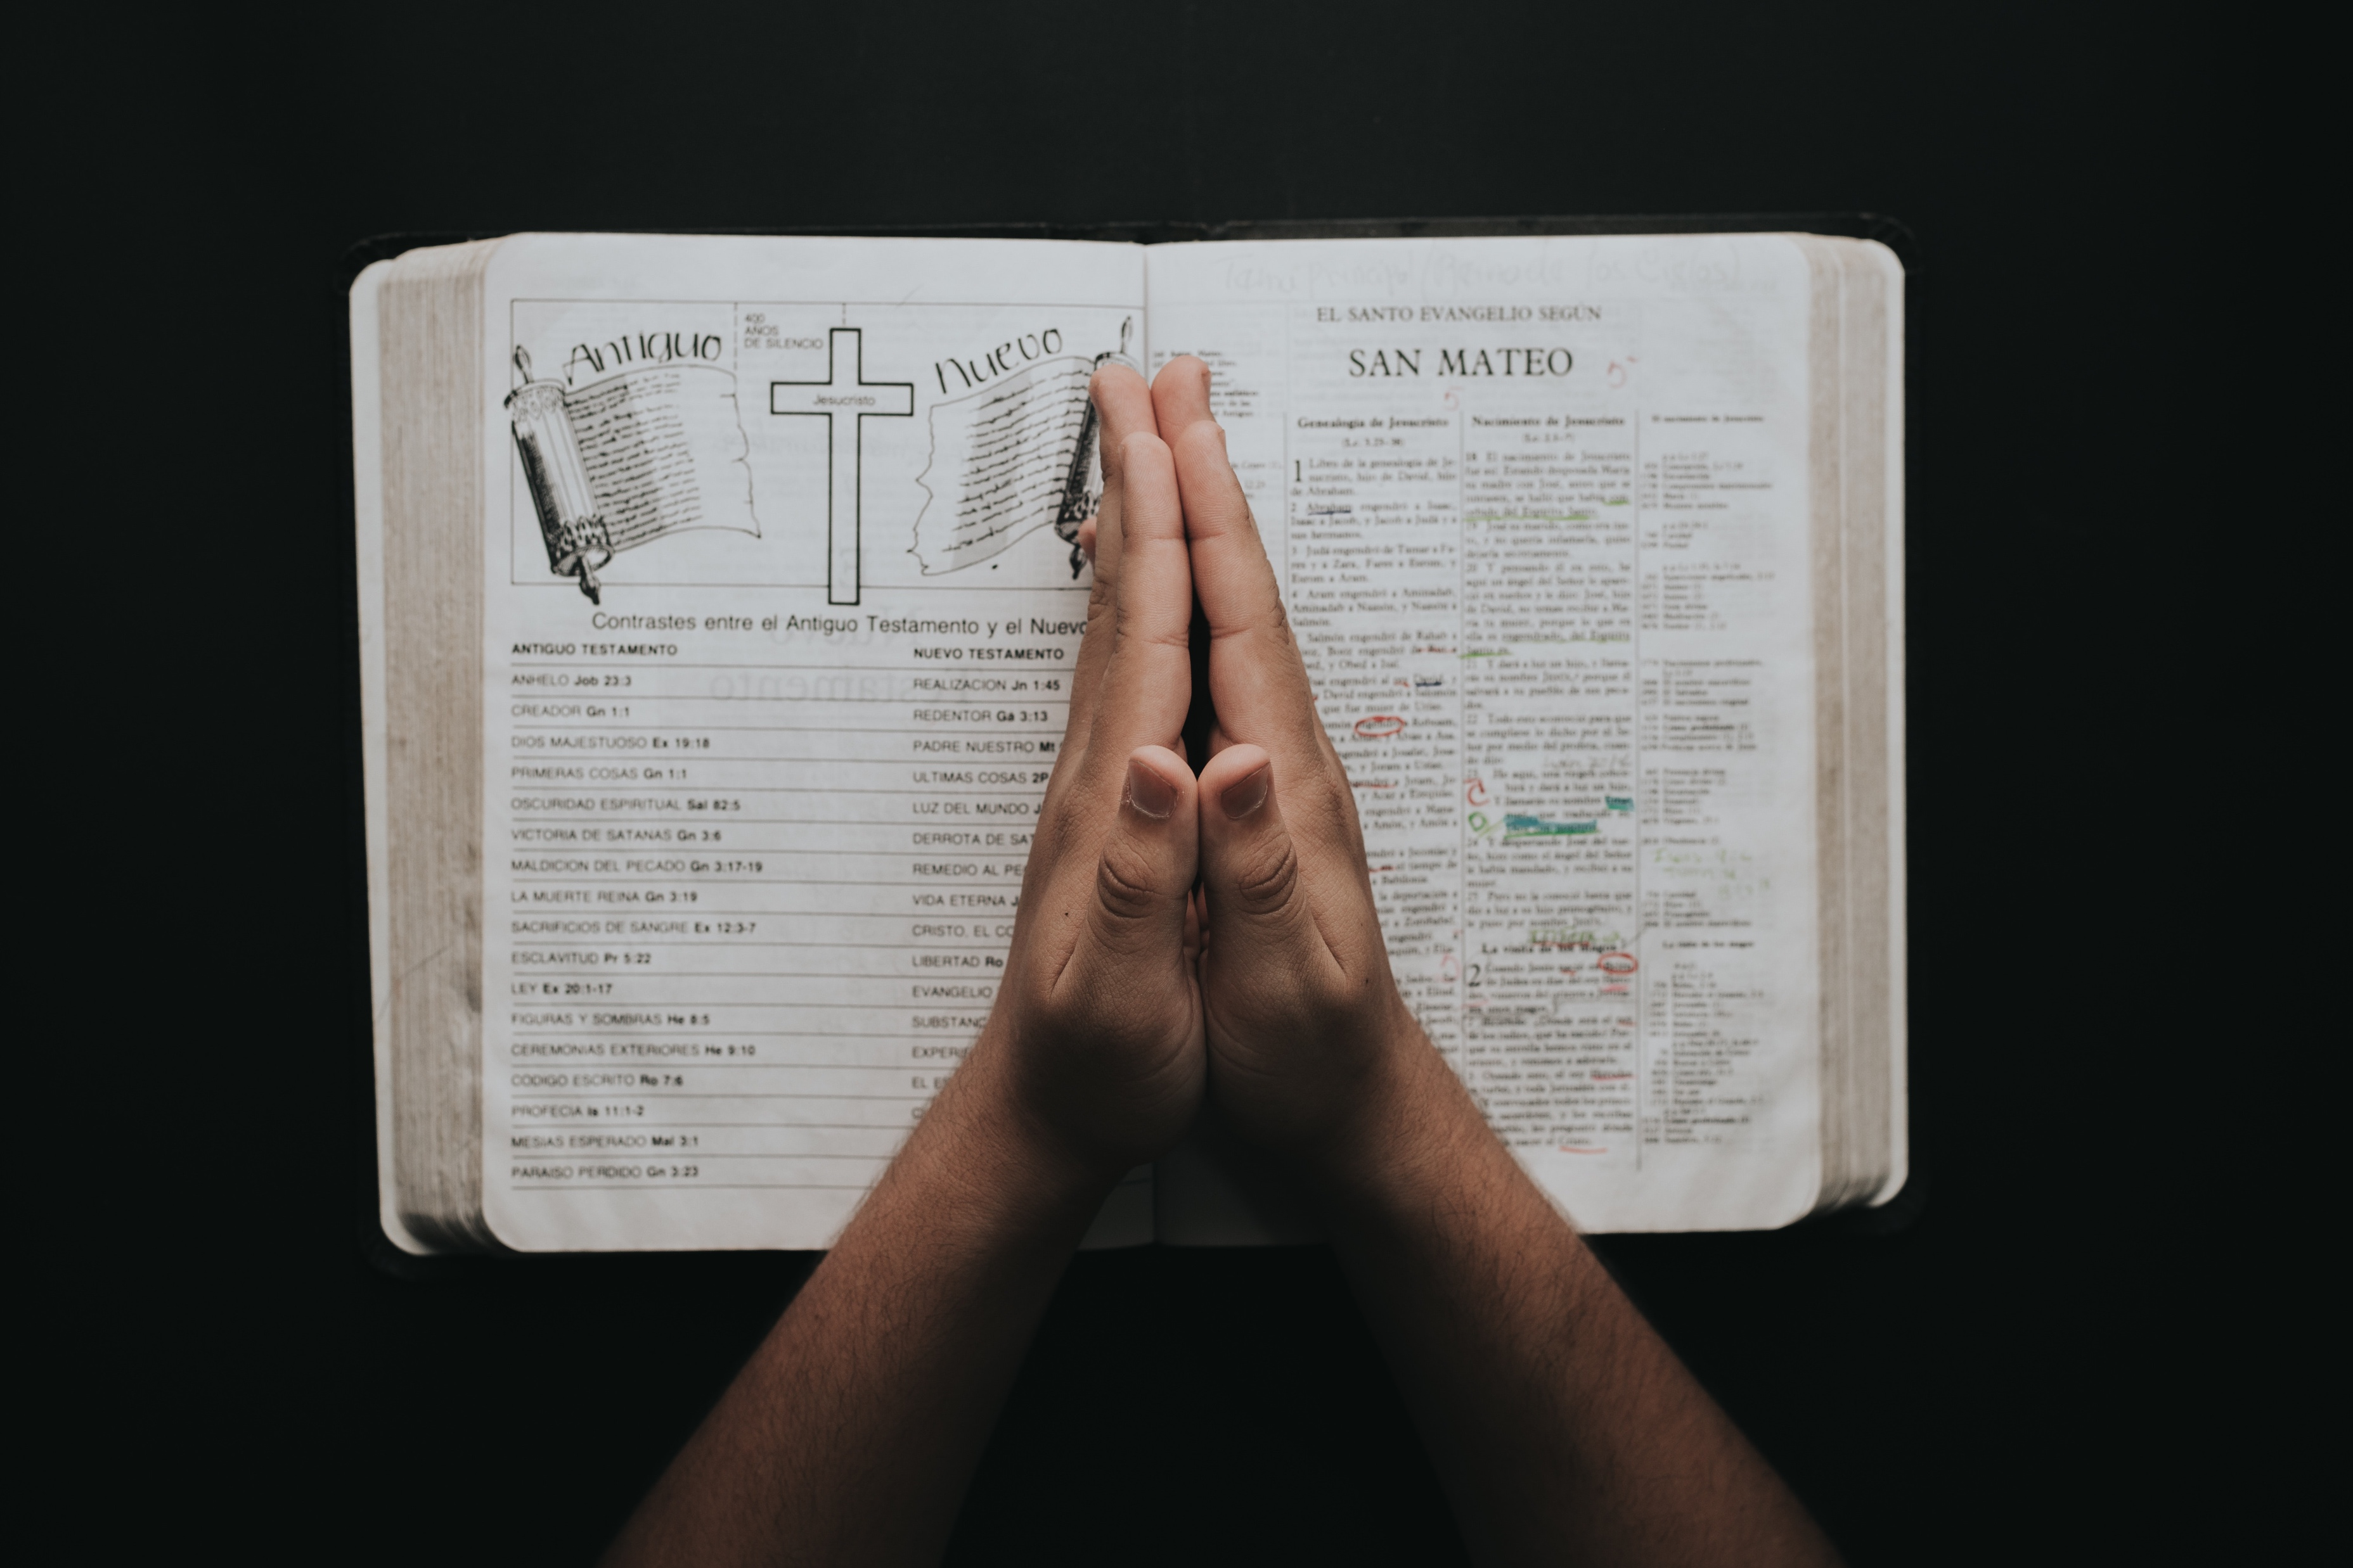
Oración
Notes:
ORACIÓN DE APERTURA Señor, gracias por las buenas noticias de perdón, paz y vida en tu nombre. Bendícenos mientras nos esforzamos por reunir un público para que escuche esas buenas noticias. Y cuando lo hagamos, obra mediante esas buenas noticias para llevar el perdón, la paz y la vida en tu nombre a los demás. Amén.

Slide 4
Lección 7
Aplicación de las
estrategias a tu lista

Slide 5
Objetivos de la Lección
Enumerar cada una de las estrategias para reunir personas.
Identificar una estrategia para reunir personas para cada persona
que aparece en la lista de amigos, familiares, conocidos y vecinos.
Leer los recordatorios bíblicos de que el Espíritu Santo hace un cambio en los corazones de las personas.
Notes:
OBJETIVOS DE LA LECCIÓN
1. Enumerar cada una de las estrategias para reunir personas.
2. Identificar una estrategia para reunir personas para cada persona que aparece en la lista de amigos, familiares, conocidos y vecinos.
3. Leer los recordatorios bíblicos de que el Espíritu Santo hace un cambio en los corazones de las personas.

Slide 6
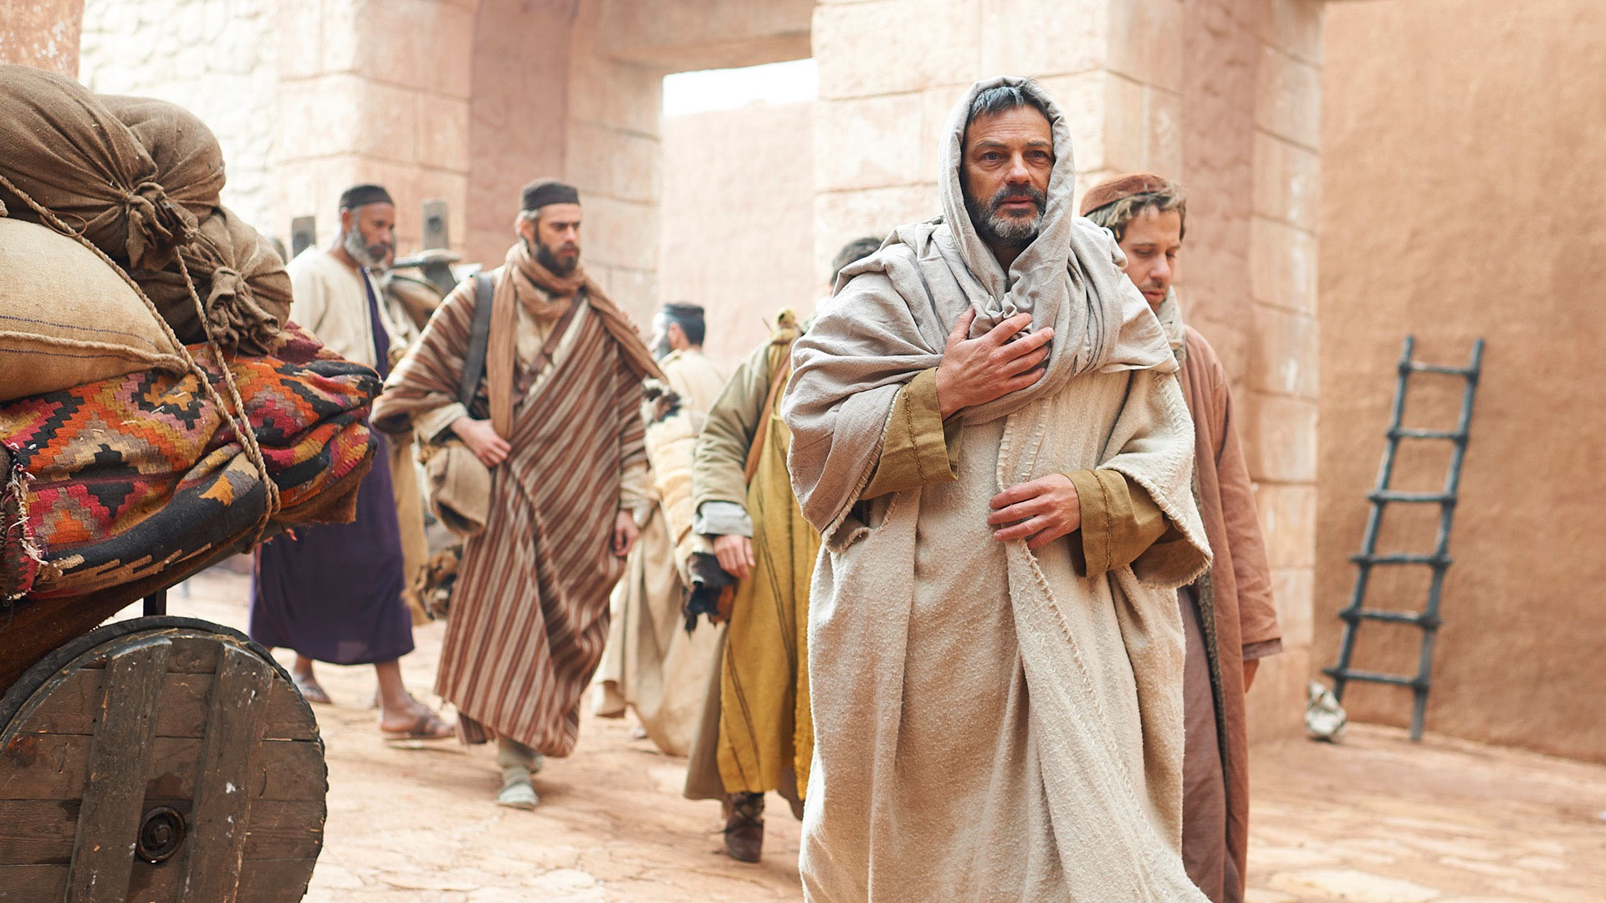
Introducción
La flexibilidad de Pablo
1 Corintios 9:20-23
Notes:
INTRODUCCIÓN – La flexibilidad de Pablo
1. Cuando Pablo viajaba para llevarles el Evangelio a otros, nunca cambió su mensaje. Llamaba a la gente al arrepentimiento y proclamaba las buenas noticias de que Jesús es el Salvador del pecado.
2. Sin embargo, cambiaba su método para compartir ese mensaje, dependiendo del público con el que quería compartirlo.
Cuando hablaba con judíos y gentiles convertidos al judaísmo, muchas veces comenzaba con las Escrituras del Antiguo Testamento, porque su público estaba familiarizado con ellas.
Cuando estaba en Atenas, hablando frente al Areópago, citaba a filósofos paganos, porque los hombres del Areópago conocían sus escritos. También usaba un altar que los atenienses habían construido para un dios desconocido para darles a conocer al verdadero Dios.
En Listra, utilizó el conocimiento natural de Dios, evidencia de la bondad de Dios en el mundo creado, para tratar de alejarlos de sus ídolos y dirigirlos al Dios que salva.
El propio Pablo describió su flexibilidad en la forma en que compartía el Evangelio inmutable con otros en 1 Corintios 9:20-23: Entre los judíos me comporto como judío, para ganar a los judíos; y, aunque no estoy sujeto a la ley, entre los que están sujetos a la ley me comporto como si estuviera sujeto a la ley, para ganar a los que están sujetos a la ley. Entre los que no tienen ley, me comporto como si no tuviera ley, para ganar a los que no tienen ley (aun cuando no estoy libre de la ley de Dios, sino bajo la ley de Cristo). Entre los débiles me comporto como débil, para ganar a los débiles; me comporto como todos ante todos, para que de todos pueda yo salvar a algunos. Y esto lo hago por causa del evangelio, para ser copartícipe de él.
3. Hoy hablaremos sobre la aplicación de las estrategias de invitación que has aprendido a las personas de tu lista. ¿Cuál es la mejor manera de invitar a cada una? Al igual que Pablo, tendremos que ser flexibles y pensar en nuestro público objetivo, porque la estrategia de invitación que funciona mejor para uno de ellos podría no funcionar bien para otro.

Slide 7
Revisión de las preguntas de WhatsApp

Slide 8
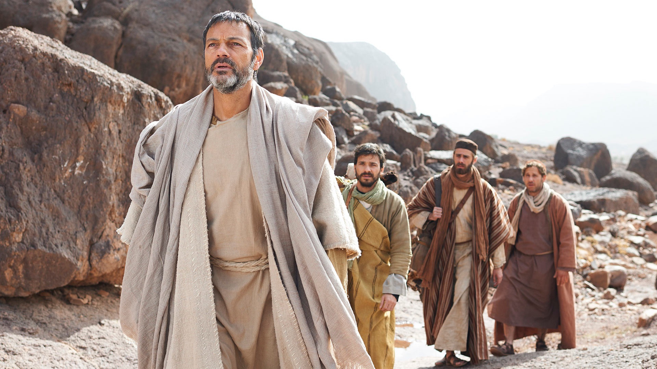
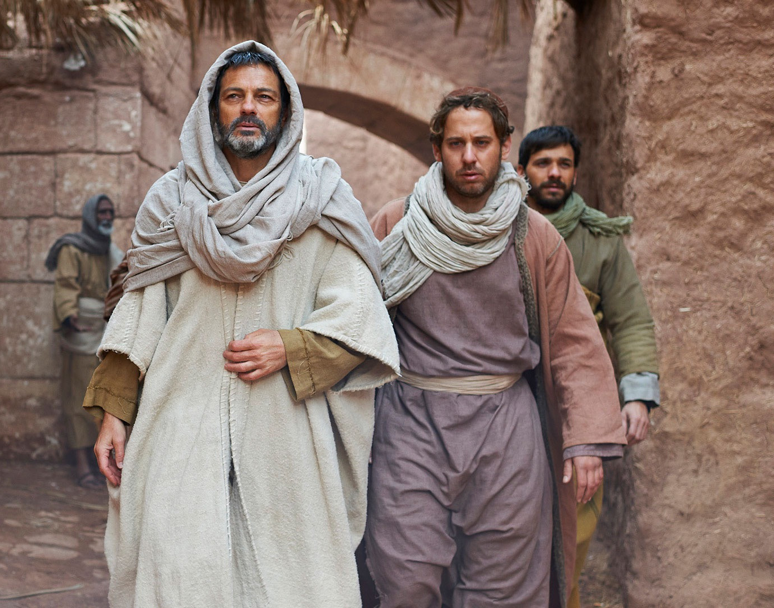
¿Cómo describirías el método de Pablo para hacer discípulos?
Notes:
REVISA LAS PREGUNTAS ENVIADAS POR WHATSAPP
1. ¿Cómo describirías el método de Pablo para hacer discípulos?
Además del enfoque flexible para adaptar su mensaje a su público mencionado en la introducción, podrías fijarte en lo siguiente:
Pablo muchas veces comenzaba con quienes conocían algo de la Biblia: judíos y gentiles temerosos de Dios en la sinagoga. Él usaba lo que ellos sabían (el Antiguo Testamento) para completar lo que no sabían (Jesús es el Salvador que Dios prometió allí). ¡Tu tarea para el proyecto final no es muy diferente! Muchas de las personas a las que invites tienen algún conocimiento sobre Jesús y Dios. Tu tarea va a ser usar las Escrituras para llenar los espacios en blanco y corregir cualquier idea errónea.
Luego, Pablo se dirigía a los gentiles, que no conocían la Biblia. Muchas veces usaba el conocimiento natural de Dios (creación, conciencia) que todo ser humano tiene para alejarlos de su idolatría y hablarles sobre el único Dios verdadero que envió a Jesús como nuestro Salvador.
Luego, cuando tenía un grupo de creyentes reunidos, Pablo identificaba y capacitaba líderes para que le ministraran al grupo cuando él se fuera. Este también es nuestro deseo para nuestros Grupos Sembradores, y aprenderás más sobre eso en Nivel Sembrador.
En la sinagoga en Hechos 13, vemos que Pablo usó historias bíblicas para llamar la atención de la gente y compartir el Evangelio con ellos. En los cursos Los cuatro conceptos y Aprendan de mí se utiliza el mismo enfoque.
Como ya aprendimos, no tenemos que usar el método de Pablo. Pero podemos aprender de este. Y fíjate en su flexibilidad.

Slide 9
A pesar de toda la diversidad que existe en el mundo, ¿qué tienen en común todas las personas?
Notes:
2. A pesar de toda la diversidad que existe en el mundo, ¿qué tienen en común todas las personas?

Slide 10
“...por cuanto todos pecaron, y están destituidos de la gloria de Dios, siendo justificados gratuitamente por su gracia, mediante la redención que es en Cristo Jesús.”
Romanos 3:23-24
Notes:
2. A pesar de toda la diversidad que existe en el mundo, ¿qué tienen en común todas las personas?
Todas las personas comparten el mismo problema: el pecado. Aunque el pecado puede manifestarse de manera diferente en diferentes culturas y entre diferentes personas, "todos pecaron y están destituidos de la gloria de Dios" (Romanos 3:23).
Al mismo tiempo, la solución al pecado es la misma para todas las personas: Jesús vivió y murió por todos nosotros. “…pero son justificados gratuitamente por su gracia, mediante la redención que proveyó Cristo Jesús" (Romanos 3:24).
Otra cosa que todas las personas tienen en común es que Dios quiere que todos sean salvos al acercarse a la fe: "Dios nuestro Salvador... quiere que todos los hombres sean salvos y lleguen a conocer la verdad" (1 Timoteo 2:3-4).
Finalmente, para creer en Jesús, todas las personas primero deben escuchar sobre Jesús. Todas las personas necesitan a alguien que comparta con ellas las buenas noticias: "¿Y cómo creerán en aquel de quien no han oído? ¿Y cómo oirán si no hay quien les predique?" (Romanos 10:14).
¡El Espíritu Santo puede usarte como su instrumento para salvar almas para siempre!
3. Hablaremos sobre las otras dos preguntas de la tarea más adelante en la clase de hoy durante una actividad en grupo.

Slide 11
Tu público para
el Evangelio
amigos
familiares
conocidos
vecinos
Notes:
TU PÚBLUCIO PARA EL EVANGELIO
1. Tu lista de personas a las que invitarás. Tu proyecto final para este curso será enseñarle a un grupo de personas Los cuatro conceptos clave. Para ayudarte a hacer esto, te hemos animado a que hagas una lista de las personas a las que vas a invitar. En esa lista deben estar las personas de tu red de amigos, familiares, vecinos y conocidos.

Slide 12
1
Conversación sincera
2
Recursos impresos y digitales
3
La creatividad
4
Reclutar gente para que te ayude
Notes:
2. ¿Cuál de las estrategias que tratamos puedes usar para invitarlos a estudiar Los cuatro conceptos clave?
Conversación sincera
¿Tienes una relación lo suficientemente cercana con alguien como para hablar sobre la muerte y la vida eterna por medio de Cristo? ¿Sobre el pecado y el perdón que tenemos en Jesús? ¿Sobre la culpa y sobre cómo Dios la ha eliminado? ¿Sobre el miedo y el poder que Jesús tiene sobre todo lo que tememos?
A veces, una conversación sincera y directa sobre asuntos espirituales puede ser el punto de partida para invitar a una persona a que aprenda más.
Los actos de amor cristiano pueden abrir puertas para conversaciones sinceras y crear oportunidades para invitar a las personas a que escuchen el Evangelio.
Recursos impresos y digitales
Los recursos para contacto inicial son impresos que puedes compartir con otras personas para despertar su interés en aprender más. Están diseñados para ayudarte a que des el primer paso para crear un público para el Evangelio. También puedes hacer lo mismo con diversos recursos digitales. El uso de este método va a ser más efectivo con un plan específico y escrito para hacerle seguimiento.
Eso implica paciencia y persistencia que refleje la paciencia y persistencia de Dios con nosotros.
La creatividad
Los cuatro amigos de Marcos 2:1-12 fueron creativos. Usaron una camilla, cuerdas y un hueco en el techo para poner a su amigo frente a Jesús. ¿Tú qué puedes usar?
Una forma de ser creativo para formar un público para el Evangelio es pedirles a otros que te ayuden con tu proyecto final. Otra forma puede ser invitar a amigos a cenar y preguntarles si puedes compartir una historia bíblica con ellos después.
Reclutar gente para que te ayude
En Marcos 5:1-20, Jesús usó a un hombre que liberó de la posesión demoníaca para que le dijera a su familia y amigos lo que Dios había hecho por él. Pablo muchas veces también usaba ayudantes (Hechos 13:5,13).
A veces, las personas que conoces, que ya estén comprometidas a participar en tu proyecto final, pueden ser tus mejores aliados. Pueden ayudarte invitando a personas de su red de amigos, familiares, conocidos y vecinos. Los estudios muestran que la mayoría de las personas que asisten a un servicio religioso por primera vez, lo hacen por invitación de un amigo.
¿Hay alguien en tu lista que puedas usar para que te ayude a invitar a otros o al menos que te dé nombres de personas que saben que podrían estar interesadas?

Slide 13
Discusión en grupo
Comparten su lista de nombres
Discuten las estrategias
Discuten dónde y cuándo
Notes:
DISCUSIÓN EN GRUPO
En grupos pequeños, haz que los estudiantes realicen las siguientes actividades:
Compartan su lista de nombres y discutan qué estrategia van a aplicarle a cada persona y por qué.
Compartan dónde y cuándo planean reunirse para implementar su proyecto final: la enseñanza de Los cuatro conceptos clave.

Slide 14
Parte 1 del Proyecto Final
Comparte con el profesor y su consejero a través de un mensaje privado de WhatsApp:
Lista de nombres y estrategias
Dónde y cuándo planean reunirse
¿Qué los pone nerviosos?
¿Qué los entusiasma?
Notes:
PARTE 1 DEL PROYECTO FINAL
Solicita que el estudiante comparta contigo y su consejero a través de un mensaje privado de WhatsApp la parte 1 del proyecto final, que consiste en:
1. Su lista de nombres de a quién planean invitar, con las estrategias que planean usar con cada nombre.
2. Dónde y cuándo planean reunirse para implementar su proyecto final: la enseñanza de Los cuatro conceptos clave.
3. Cuál es su objetivo con el proyecto final. Si les entusiasma iniciar un Grupo Sembrador. ¿Solo quieren culminar el curso? ¿No están seguros?
4. ¿Qué los pone nerviosos sobre su proyecto final?
5. ¿Qué los entusiasma de su proyecto final?
Notas para el profesor:
Deberías haber compartido la plantilla para la primera parte del proyecto final junto con la tarea para la lección 2. Compártelas de nuevo ahora, en pantalla y en el grupo de WhatsApp.
Asegúrate de que los estudiantes sepan quién es su consejero. Si alguno no lo sabe, anímalo a que te envíe un mensaje pidiéndote esa información.
Es posible que algunos estudiantes deseen reunir a sus grupos virtualmente. Sin embargo, debes fomentar las reuniones presenciales. Puedes recordarles que nuestro objetivo con el proyecto final es plantar iglesias que se reúnan presencialmente.

Slide 15
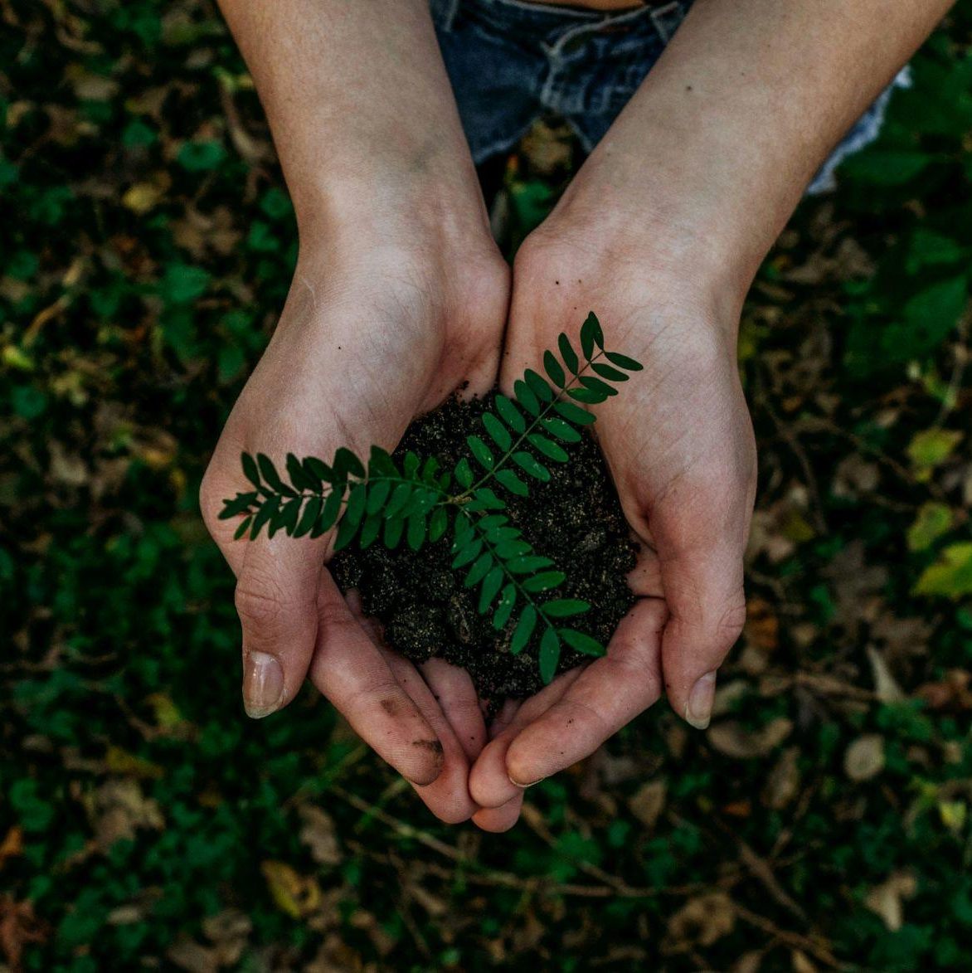
Dios lo hará crecer
Notes:
PENSAMIENTO PARA CERRAR EL DEVOCIONAL
1. Dios lo hará crecer
2. Puede que tengamos muchas preocupaciones con respecto a reunir un grupo y enseñarles la palabra de Dios a sus miembros. Puede que nos emocione mucho hacerlo. Una cosa que debemos recordar es que Dios hará que el grupo crezca.
3. Los corintios tenían muchos problemas en su iglesia. Uno de ellos era una lealtad excesiva a individuos específicos. Por 1 Corintios 1:12 sabemos que algunos decían: "Yo soy de Pablo". Otros decían: "Yo soy de Apolos". Algunos decían: "Yo soy de Cefas". Y otros decían: "Yo soy de Cristo".
Pablo aclara las cosas y, cuando lo hace, les recuerda a los corintios, y nos recuerda a nosotros, que Dios es quien hace crecer a una iglesia.

Slide 16
“Después de todo, ¿quién es Pablo, y quién es Apolos? Sólo servidores por medio de los cuales ustedes han creído, según lo que a cada uno le concedió el Señor…”
1 Corintios 3:5
Notes:
4. 1 Corintios 3:5-9. Después de todo, ¿quién es Pablo, y quién es Apolos? Sólo servidores por medio de los cuales ustedes han creído, según lo que a cada uno le concedió el Señor. 6 Yo sembré, y Apolos regó, pero el crecimiento lo ha dado Dios. 7 Así que ni el que siembra ni el que riega son algo, sino Dios, que da el crecimiento. 8 Y tanto el que siembra como el que riega son iguales, aunque cada uno recibirá su recompensa conforme a su labor. 9 Porque nosotros somos colaboradores de Dios.
5. Las tareas especiales de los ministros de Cristo pueden ser varias y Pablo las define así: “Yo sembré y Apolos regó”. Primero Pablo esparció la semilla del Evangelio en Corinto, él fue el fundador de la congregación. Apolos llegó después de Pablo y continuó allí el ministerio del Evangelio. Él “regó” la semilla que Pablo había plantado, pero fue Dios quien hizo fructificar el trabajo de ambos. Sin las bendiciones divinas, el trabajo de Pablo y de Apolos habría sido en vano. “Así que ni el que siembra ni el que riega son algo, sino Dios, que da el crecimiento”. La gloria se le debe dar a Dios y no a sus ministros.

Slide 17
Tarea
en el grupo de WhatsApp
Notes:
CONCLUSIÓN
1. Avísales a los estudiantes que vas a publicar la grabación de la clase y la tarea para la siguiente clase en el chat grupal.

Slide 18
Oración o Bendición
Notes:
2. Termina con una oración (relacionada con la lección) o una bendición.

Slide 19
Despedida
Notes:
3. Despedida (dales todo el tiempo que necesiten)

Slide 20
ACADEMIA
CRISTO

